Slide 1
COVID-19
Izradile: Korina, Sara i Iva

Slide 2
Covid-19 je virus otkriven u Kini
Ubrzo se proširio na ostatak svijeta i proglašena je globalna pandemija.

Slide 3
Simptomi Koronavirusa
Povišena tjelesna temperatura
Kašalj
Otežano disanje
Bolovi u mišićima
Umor

Slide 4
Kako ne dobiti Korona virus
Obavezno je pranje ruku sapunom i vodom i dezinfekcija ruku kada dođeš u trgovinu.
Izbjegavajte kontakt sa drugim osobama☹
Nema rukovanja☹, nema davanja pet☹ i nema zagrljaja☹.
Kontakt smije biti samo sa svojom obitelji i eventualno rodbinom.

Slide 5
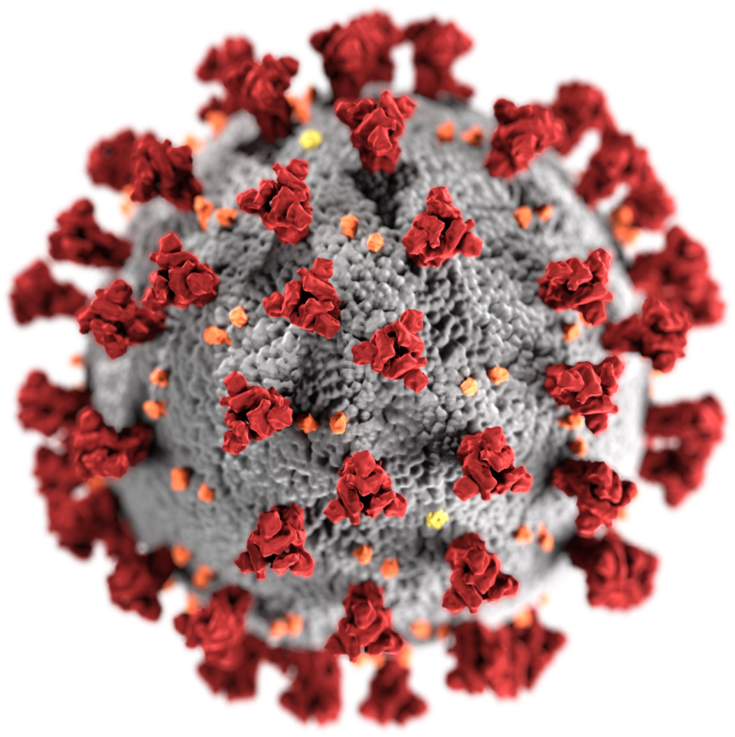
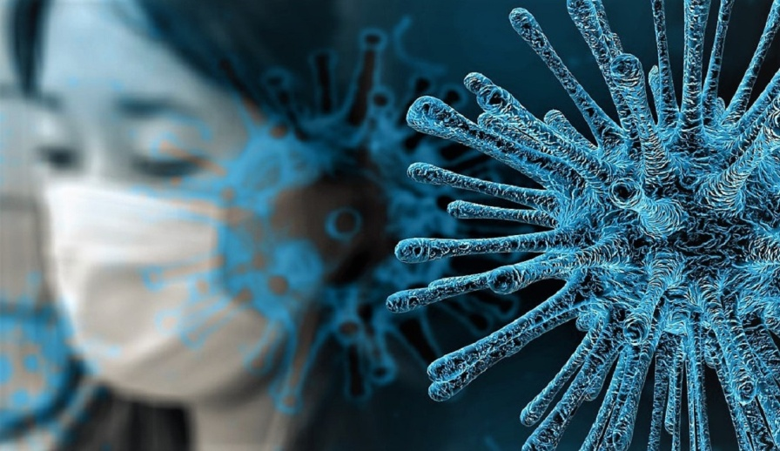
Ovako izgleda Korona virus!☹☺
Korona virus nije šala, moramo biti odgovorni i ostati kod kuće.
Korona je opasan virus!

Slide 6
Čuvajte se Korone, nemojte imati kontakt sa drugim osobama duže od 10 minuta na udaljenosti manjoj od 2 metra!☺

Slide 7
Hvala na pozornosti!☺☺☺

